Slide 3
Al menos el 43% de las 6.000 a 7,000 lenguas que se hablan en el mundo están en peligro de extinción.
En América Latina, alrededor de 25 millones de personas tienen como lengua materna una de las alrededor de 500 lenguas originarias que todavía perviven en el continente.

Slide 4
Lenguas Indigena
Repositorio VIVO de conocimientos, sabiduría, y poderes de comunidades que por una serie de razones históricas .. asumimos “no escritas”.
Por lo tanto el valor de ORALIDAD es fundamental en estas culturas.

Slide 6
Situacion entre las lenguas Indigenas en el continente
Hegemonía Linguistica.
Estructuras oficiales construidas sobre el monolinguismo del castellano y casi petrificadas en las instituciones de los diversos estados en America Latina
Relaciones asimẽtricas entre las lenguas y el español, caracterizadas por una inequidad inmensa.
Percepciones simplificadas de los bilinguismos indigenas. Diglosia, y hormas monolingues para crear tipologías de los bilinguismos en lenguas indigenas como fenomenos “estables”, conceptos reduccionistas.

Slide 7
Legislaciones vinculantes a reconocimiento de lenguas originarias que aparecen en varios países
De América Latina en los últimos años.
Visión de los estados sobre el tema
Empieza con una mirada externa (criterios discutibles,
a veces extemporáneos, n/ presencia urbana)
Mary Louise Pratt “Ojos Imperiales” (Imperial Eyes: Studies in Travel Writing and Transculturation).
Virginia Zavala “El estado sigue anclado en políticas compensatorias y remediales con relación al quechua”
“existe un intenso movimiento de activistas que están desestabilizando aquella ideología que establecía que el quechua sólo era para contextos rurales y tradicionales”.

Slide 8
Pérdida de lenguas
Factor Humano
Incidencia e impacto en las comunidades de hablantes
Haberse visto obligado a desistir, a abandoner su lengua y a NO TRANSMITIR la lengua como patrimonio familiar a sus hijos.
¿Cual ha sido el efecto en los hablantes, cuando hablar una lengua ha sido y de muchas manera continua siendo simbolo de atraso?. Se produce la verguenza. En mis entrevistas he escuchado describir este fenomeno como ingresar en un estados de guerra.

Slide 9
Lenguas lastimadas, lenguas que están heridas por la desvalorización y la violencia cognitiva y lingüística
Comunidades de hablantes están lastimadas,
Hay heridas profundas
Cicatrices
Heridas que necesitan procesos de curación
Dar crédito a los procesos de Resistencia desde las comunidades.
Lenguas de la America Indigena se encuentren y relaciones de igual a igual con las lenguas del privilegio discursivo.
La recuperación del idioma debe ser también un proceso colectivo y dialogante
Para no a su vez no ser cómplice, ni socio de la aniquilación de lo que queda de nuestras lenguas

Slide 11
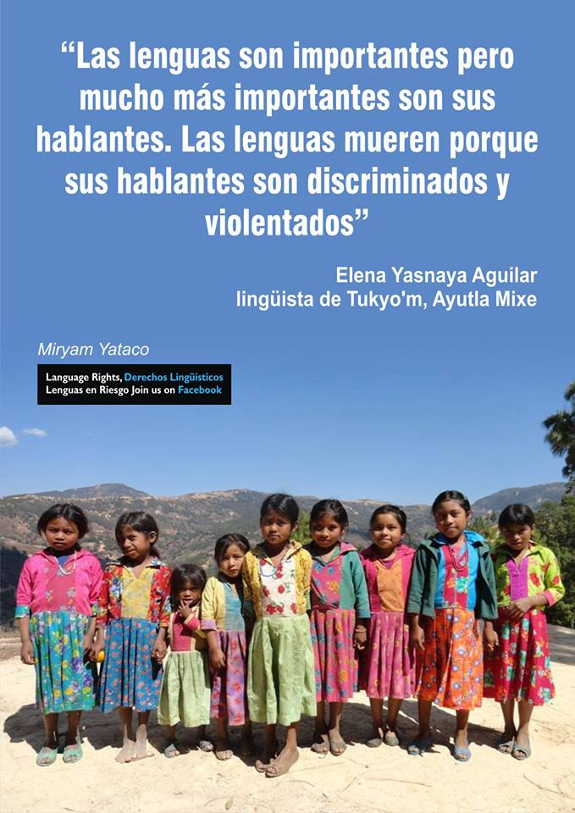

Slide 12
El sufrimiento humano individual, colectivo e intergeneracional detras de la perdida de lenguas.
Las lenguas constantemente presionadas al declive
Fenomeno visto desde la experiencia de sus hablantes.
Language Pain (Mary Louise Pratt)
Si se habla la lengua (verguenza etc.)
O si no se habla la lengua (neo hablantes etc.)

Slide 13
Presencia de los hablantes
en las decisiones de los estados sobre el futuro de sus lenguas.

Slide 14
Resignificación de la comunicacion
Representativa
Horizontal
Reconocer el Capital Linguistico de los ciudadanos cuyas lenguas maternas o familiares no son el español.
Desafiar la inequidad estructural
Resignificar el privilegio linguistico de una sola lengua (ominpotente)
Desafiar a la desvalorización de las lenguas y de sus hablantes.

Slide 15
Todas las lenguas – las grandes, las medianas, las pequeñas en numeros de hablantes (Bri Bri, Wichi, Kaiapó Brasil, el Caribe Indigeneidad Cubana por Dr. Jose Barreiro Smithsonian).
Todas merecen respeto, dignidad, y reconocimiento por haber resistido la violencia linguistica.
P.L. requieren consultas con las comunidades, desde los saberes y poderes de las comunidades van a surgir formas internas de revitalizacion. Un ejemplo son lo Maori.
Las literaturas en formato ORAL (Oraliteraturas) y las que han trancisionado a la escritura en sus diversas formas pueden ser esos puentes que nos ayuden a la comunicaion horizontal con el mundo catellano hablante

Slide 17
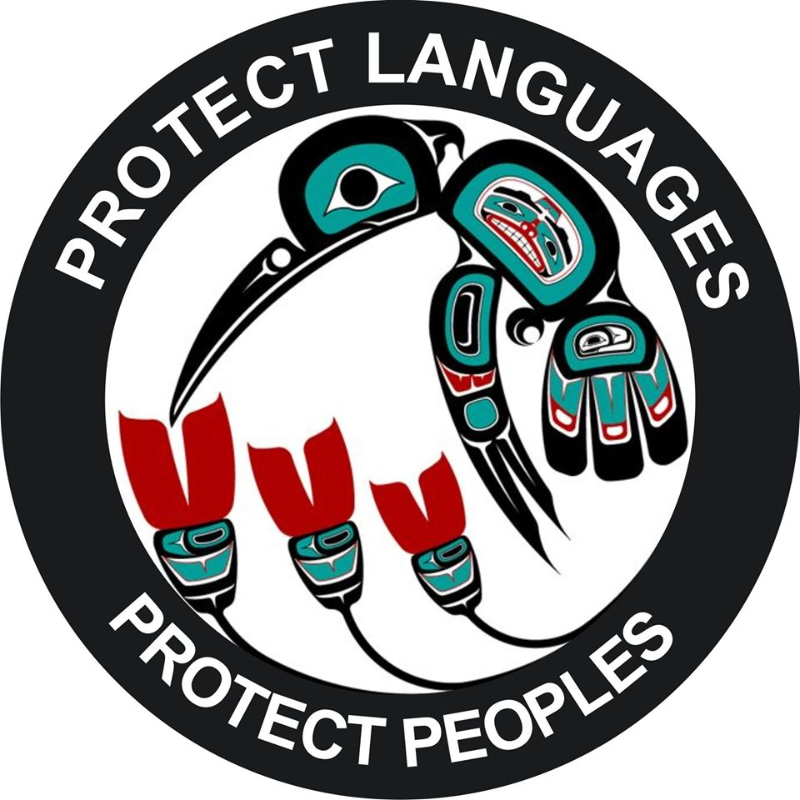

Slide 18
When we are removed, relocated, displaced we lose contact with our territory. Remember, our languages were born of the relationship between us and our environment. Land, language, territory, nature are all closely tied to the creation and maintenance of our languages and our traditional knowledge. Therefore, language is territory.
La des-espacialización
(Igor, Iglesias)

Slide 19
LENGUA
CAPITAL HUMANO (Bilingualismo, Multilingualismo)
TERRITORIO (Cuidando la Bio Diversidad)
EPISTEMOLOGIAS – COGNICION-SABERES Y PODERES LOCALES

Slide 21
Revitalización Lingüística Transmisión de
Conocimientos Ancestrales
Lenguas Y territorio
Defendiendo a la madre Tierra
DEFENSA DEL MULTILINGUALISMO, ESPISTEMOLOGIAS LOCALES Y LAS AUTONOMIAS LOCALES
RESPETO POR LAS LANGUAGES Y RESPETO POR LOS HABLANTES

Slide 22
La producción literaria en lenguas indígenas
Narrativa, y poesía
La poesia es un acto de libertad y de creacion, hermoso en cualquier lengua. Y a nuestras lenguas se les han negado es igualdad, se tienda a folklorizarlas.
Esto debe tornarse no en un espectaculo hacia afuera, sino en un celebracion desde la interno en pos de encontrarnos de igual a igual. Nuestros poetas en igualdad de condiciones.
La poesia en lenguas (bilingue/monolingue) es una necesidad para que llegue, como un metodo curativo de esas heridas del alma que muchos llevamos dentro.
Puede ser de gran ayuda

Slide 23
Lenguas se hagan visibles
Que las calles de todo el continente se vuelvan a nombrar en sus lenguas originarias … que se recuerde a quienes poblaron esos territorios al principio.
Toponimia, que se siga con conceptos sugeridos desde las comunidades y luego que se de paso a los y las poetas … su poesia en cada estacion de metro y en las calles
Que se encuentran los idiomas en la palabra compartido.

Slide 24
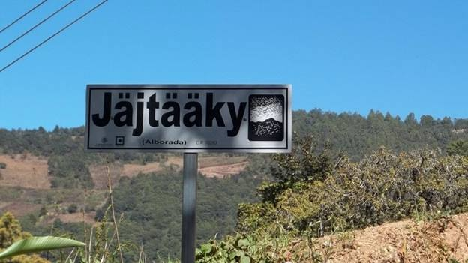
Paisaje Lingüístico en Mixe. Oaxaca-México.

Slide 25
Paredes que hablan (y cantan) Mural Corazón de Carachama por Olida Silvano, Silvia Ricopa artistas y sabias Shipibo Conibo. Fotografia Olga Osnayo Oliveros

Slide 26
Murales Shipibos

Slide 27
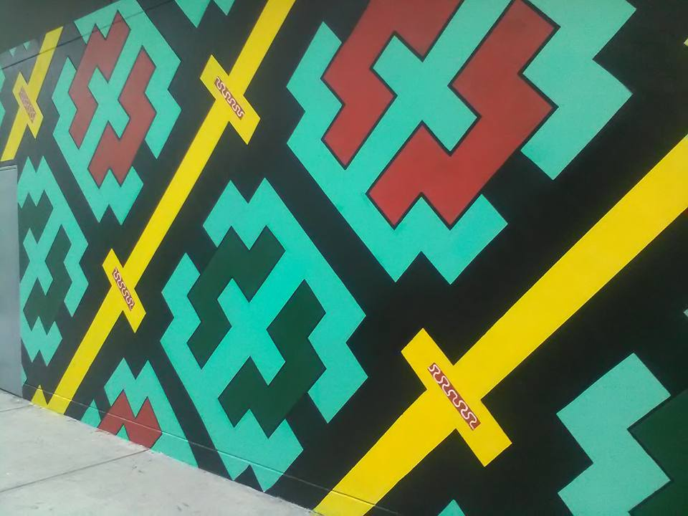

Slide 28
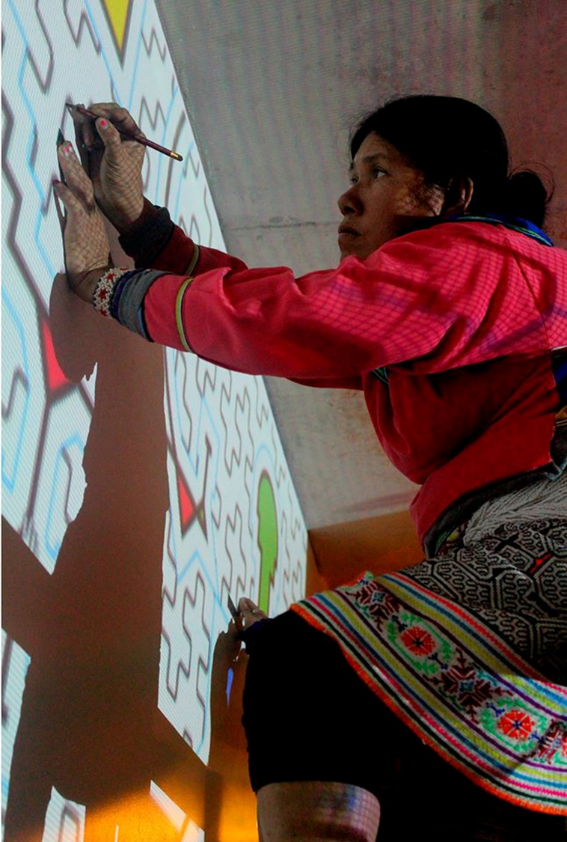
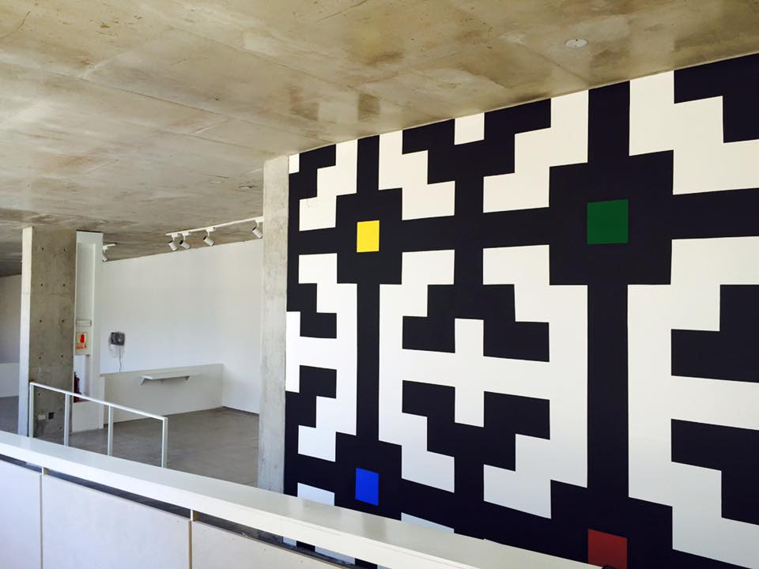

Slide 29
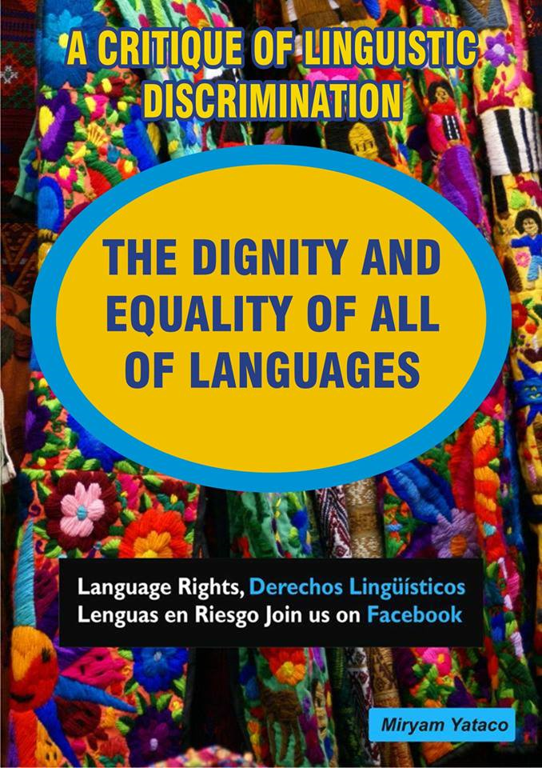

Slide 33
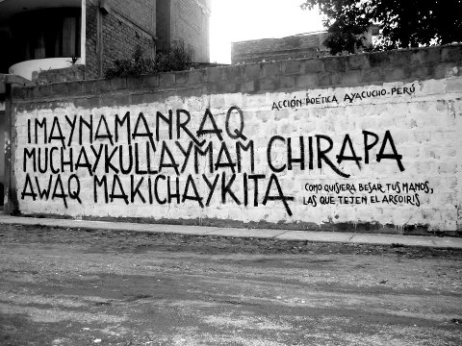
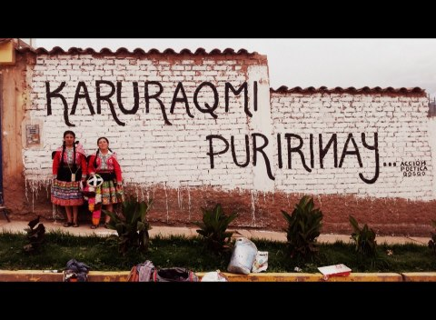

Slide 34
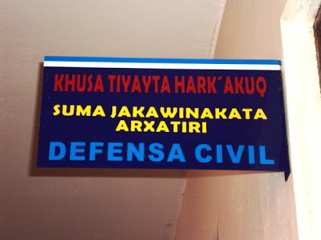
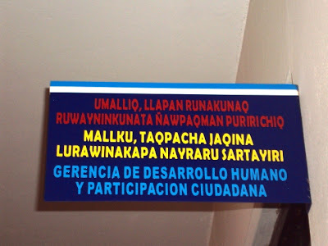
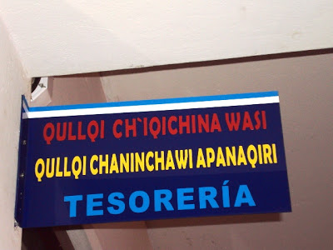
PUNOMANTA Mayor’s Office (Peru)

Slide 37
Miryam Yataco – my2119@nyu.edu

